Slide 1
第五章 数组和广义表
学习提要
5.1 数组的定义
5.2 数组顺序存储的表示和实现
5.3 矩阵的压缩存储
5.4 广义表

Slide 2
学习提要
了解数组的存储表示方法，并掌握数组在存储结构中的地址计算方法。
掌握对特殊矩阵进行压缩存储时的下标变换公式。
了解稀疏矩阵的各种压缩存储方法的特点和适用范围。
掌握广义表的结构特点及其存储表示方法。

Slide 3
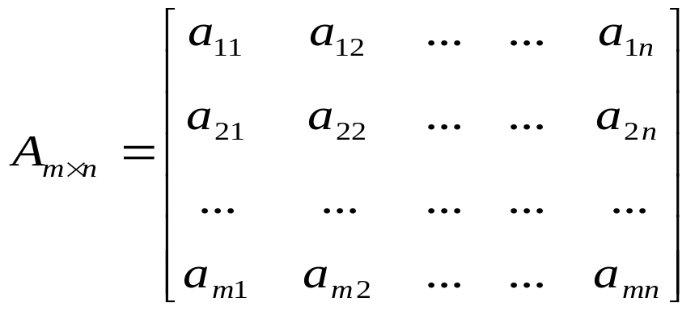
5.1 数组的定义
1. 基本概念
数组：按一定格式排列起来的一列同一属性的项目,是相同类型的数据元素的集合。有一维数组A[5]、二维数组A[5][5]、三维数组A[5][5][5]、多维数组等。
二维数组：每一行都是一个线性表，每一个数据元素既在一个行表中，又在一个列表中。
注：
数组一旦被定义，其维数和界数将不再改变。

Slide 4
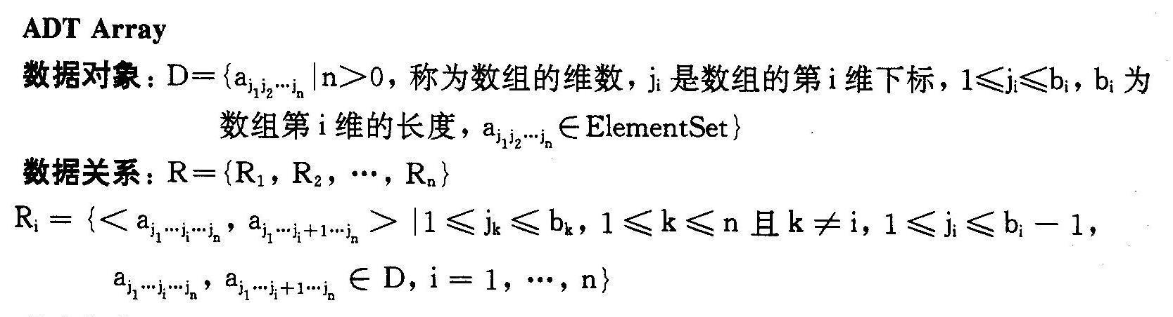
5.1 数组的定义
2、数组的抽象数据类型

Slide 5
5.1 数组的定义
2、数组的抽象数据类型
基本操作：
InitArray(&A, n, bound1, ..., boundn)
操作结果：若维数n和各维长度合法，则构造相应的数组A，并返回OK。
DestroyArray(&A)
操作结果：销毁数组A。
Value(A, &e, index1, ..., indexn)
初始条件：A是n维数组，e为元素变量，随后是n个下标值。
操作结果：若各下标不超界，则e赋值为所指定的A的元素值，并返回OK。
Assign(&A, e, index1, ..., indexn)
初始条件：A是n维数组，e为元素变量，随后是n个下标值。
操作结果：若下标不超界，则将e的值赋给所指定的A的元素，并返回OK。
} ADT Array

Slide 6
5.2 数组顺序存储的表示和实现
数组的逻辑结构：一维数组是线性结构。多维数组属于非线性结构。但数组元素的下标一般具有固定的下界和上界，因此它比其他复杂的非线性结构简单。
数组的存储结构：由于数组一旦建立则结构中的数据元素个数和元素之间的关系就不再发生变动，故一般采用顺序存储结构。是一种随机存储结构。

Slide 7
a₁₁
0
a₁₁
5.2 数组顺序存储的表示和实现
0
按列序为主序存放
1
a₁₂
按行序为主序存放
1
a₂₁
由于计算机中的存储单元是一维结构，数组是多维结构，用一维的连续单元存放数组时，按存放次序的不同有下列不同的存放形式。
…….
…….
a_{1n}
n-1
a_{m1}
m-1
a₂₁
m
a₁₂
n
◆ 按行优先顺序存放（以二维数组为例）
元素a_{ij}的存储地址为：
Loc（a_{ij}）= Loc（a₀₀）+（i* n +j）L （0≤i≤m， 0≤j≤n）
◆ 按列优先顺序存放
元素a_{ij}的存储地址为：
Loc（a_{ij}）= Loc（a₀₀）+（j* m +i）L （0≤i≤m， 0≤j≤n）
a₁₁ a₁₂ …….. a_{1n}
若下标从0开始，公式应如何改写？
a₂₂
a₁₁ a₁₂ …….. a_{1n}
a₂₂
a₂₁ a₂₂ …….. a_{2n}
……..
a₂₁ a₂₂ …….. a_{2n}
……..
a_{2n}
a_{m2}
………………….
………………….
……….
……….
a_{m1} a_{m2} …….. a_{mn}
a_{m1} a_{m2} …….. a_{mn}
a_{m1}
a_{1n}
a_{m2}
a_{2n}
Loc(a_{ij})=Loc(a₁₁)+[(j-1)m+(i-1)]*l
Loc( a_{ij})=Loc(a₁₁)+[(i-1)n+(j-1)]*l
……..
……..
m*n-1
m*n-1
a_{mn}
a_{mn}

Slide 8
a000
a001
a010
…
a030
a031
a100
…
a131
…
a231
假设有一个3×4×2的三维数组A ，共有24个元素，其逻辑结构如图所示。
a₀₀₁ | a₀₁₁ | a₀₂₁ | a₀₃₁
a₁₀₁ | a₁₁₁ | a₁₂₁ | a₁₃₁
a₂₀₁ | a₂₁₁ | a₂₂₁ | a₂₃₁
a₀₀₀ | a₀₁₀ | a₀₂₀ | a₀₃₀
a₁₀₀ | a₁₁₀ | a₁₂₀ | a₁₃₀
a₂₀₀ | a₂₁₀ | a₂₂₀ | a₂₃₀
三维数组的逻辑结构图

Slide 9
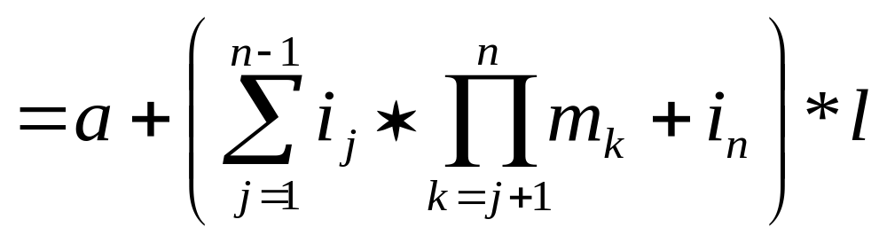
多维数组
  各维元素个数为 m₁, m₂, m₃, …, m_{n}下标为 i₁, i₂, i₃, …, i_{n} 的数组元素的存储地址：
LOC ( i₁, i₂, …, i_{n} ) = a +
( i₁*m₂*m₃*…*m_{n} + i₂*m₃*m₄*…*m_{n}+
+ ……+ i_{n-1}*m_{n} + i_{n} ) * l

Slide 10

5.3 矩阵的压缩存储
1、基本概念
稀疏矩阵(SparseMatrix)：是矩阵中的一种特殊情况，其非零元素的个数远小于零元素的个数。
设m行n列的矩阵含t个非零元素，则称
以二维数组表示高阶的稀疏矩阵时，会产生零值元素占的空间很大且进行了很多和零值的运算的问题。

Slide 11
5.3 矩阵的压缩存储
1、基本概念
特殊矩阵：值相同的元素或0元素在矩阵中的分布有一定的规律。如下三角阵、三对角阵。
压缩存储：为多个值相同的元素只分配一个存储空间；对0元素不分配空间。目的是节省大量存储空间。
如：n x n的矩阵一般需要n2个存储单元，当为对称矩阵时需要n(1+n)/2个单元。

Slide 12
  1）三角矩阵
  下（上）三角矩阵是指矩阵的上（下）三角中的元均为常数或零的n阶矩阵。如：
a₁₁ 0 0 …….. 0
a₂₁ a₂₂ 0 …….. 0
…………………. 0
a_{n1} a_{n2} a_{n3}…….. a_{nn}
按行序为主序：
…...
a11 a21 a22 a31 a32 an1 ann
…...
k=0 1 2 3 4 n(n-1)/2 n(n+1)/2-1
i(i-1)
Loc(a_{ij})=Loc(a₁₁)+[( +(j-1)]*l
2

Slide 13
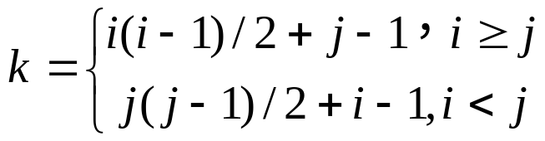
  特殊矩阵
  2）对称矩阵
  若n阶矩阵中的元满足性质a_{ij}=a_{ji} , 则称为对称矩阵。如：
a₁₁ a₁₂ …. … ….. a_{1n}
a₂₁ a₂₂ …….. ……. a_{2n}
………………….
a_{n1} a_{n2} …….. a_{nn}
按行序为主序：
…...
a11 a21 a22 a31 a32 an1 ann
…...
k=0 1 2 3 4 n(n-1)/2 n(n+1)/2-1

Slide 14
  3）对角矩阵
a₁₁ a₁₂ 0 …………… . 0
a₂₁ a₂₂ a₂₃ 0 …………… 0
0 a₃₂ a₃₃ a₃₄ 0 ……… 0
……………………………
0 0 … a_{n-1,n-2} a_{n-1,n-1} a_{n-1,n}
0 0 … …a_{n,n-1} a_{nn.}
按行序为主序：
…...
a11 a12 a21 a22 a23 ann-1 ann
…...
k=0 1 2 3 4
Loc(a_{ij})= Loc(a11)+3(i-1)-1+(j-i+1)
=Loc(a₁₁)+2(i-1)+(j-1)

Slide 15
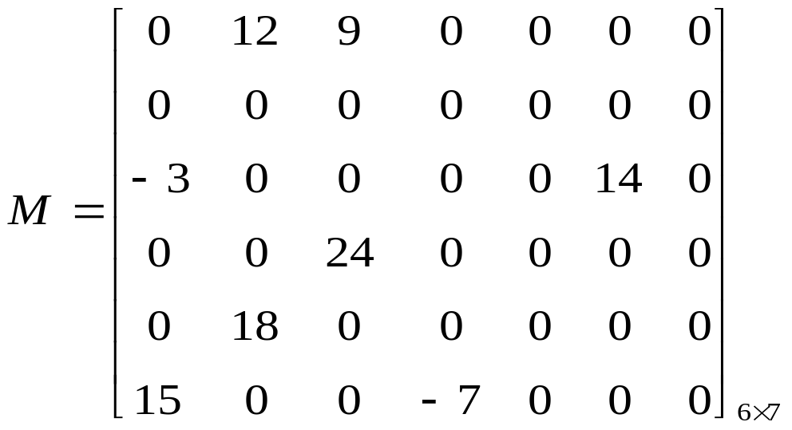
  稀疏矩阵
    定义：非零元较零元少，且分布没有一定规律的矩阵
    压缩存储原则：只存矩阵的行列维数和每个非零元的行列下标及其值
当矩阵中的非0元
素少于1/3时即可节省
存储空间。
M由{(1,2,12), (1,3,9), (3,1,-3), (3,6,14), (4,3,24),
(5,2,18), (6,1,15), (6,4,-7) } 和矩阵维数（6,7）唯一确定

Slide 16
    稀疏矩阵的压缩存储方法
      顺序存储结构
        三元组表
#define MAXSIZE 12500 //假设非零元个数的最大值为12500
typedef struct{
int i,j； //该非零元的行下标和列下标
ElemType e；
}Triple；
typedef struct{
Triple data[MAXSIZE+1]； //非零元组表，data[0]未用
Int mu,nu,tu； //矩阵的行数、列数和非零元个数
}TSMatrix；

Slide 17
行列下标
非零元值
i j e
0 1 2 3 4 5 6 7 8
1 2 12
M.data[0].i,M.data[0].j,M.,data[0].e分别存放
矩阵行列维数和非零元个数
1 3 9
3 1 -3
3 6 14
4 3 24
5 2 18
三元组表所需存储单元个数为3(t+1)
其中t为非零元个数
6 1 15
6 4 -7
a.data

Slide 18
        求转置矩阵
        问题描述：已知一个稀疏矩阵的三元组表，求该矩阵转置矩阵的三元组表
        问题分析：
        一般矩阵转置算法：逐行逐个扫描
算法描述：
for(col=0;col<nu;col++)
for(row=0;row<mu;row++)
T[col][row]=M[row][col];
T(n)=O(mu×nu)
其时间复杂度为: O(mu×nu)

Slide 19
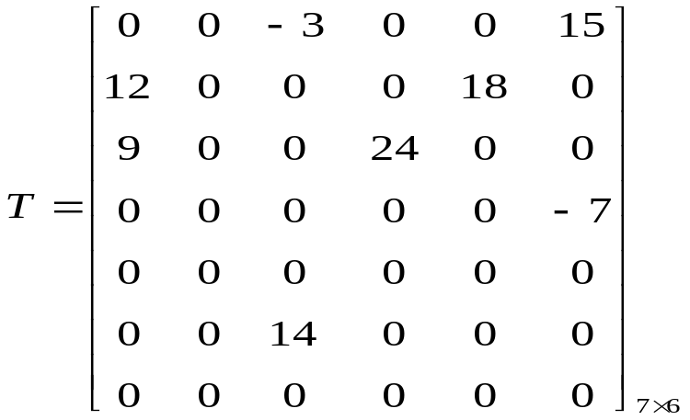
i j e
i j e
0 1 2 3 4 5 6 7 8
6 7 8
0 1 2 3 4 5 6 7 8
7 6 8
1 2 12
1 3 -3
T
M
1 3 9
1 6 15
3 1 -3
2 1 12
?
3 6 14
2 5 18
4 3 24
3 1 9
5 2 18
3 4 24
6 1 15
4 6 -7
6 4 -7
6 3 14

Slide 20

Status TransposeSMatrix(TSMatrix &T){
//采用三元组表存储表示，求稀疏矩阵M转置矩阵T。
T．mu= M.nu； T.nu= M.mu； T.tu= M.tu；
if (T.tu){
q=1；
for(col =1 ；col<=M.nu；++col)
for(p=1；p<=M.tu；++p)
if (M.data[p].j== col){
T.data[q].i=M.data[p].j；T.data[q].j = M.data[p].i；
T.data[q].e=M.data[p].e； ++q；}
}
return OK
}//TransposeSMatrix
        解决思路：只要做到
        ①将矩阵行、列维数互换
        ②将每个三元组中的i和j相互调换
        ③重排三元组次序，使元素以N的行(M的列)为主序
方法一：按M的列序转置
        算法描述：
        算法分析：T(n)=O(M的列数n×非零元个数t)
        若 t 与m×n同数量级，则

Slide 21
i j v
i j v
0 1 2 3 4 5 6 7 8
7
0 1 2 3 4 5 6 7 8
p
1 2 12
p
k
1 3 -3
p
p
k
1 3 9
1 6 15
p
3 1 -3
p
k
2 1 12
p
3 6 14
p
k
2 5 18
p
4 3 24
p
k
3 1 9
p
5 2 18
p
3 4 24
p
6 1 15
p
4 6 -7
p
6 4 -7
p
6 3 14
a
b
col=1
col=2

Slide 22
方法二：快速转置
即按a中三元组次序转置，转置结果放入T中恰当位置
此法关键是要预先确定M中每一列第一个非零元在T中位置，
为确定这些位置，转置前应先求得M的每一列中非零元个数
实现：设两个数组
num[col]：表示矩阵M中第col列中非零元个数
cpot[col]：指示M中第col列第一个非零元位置
显然有：
cpot[1]=1;
cpot[col]=cpot[col-1]+num[col-1]; (2≤col ≤ma[0].j)
col
1
2
3
4
5
6
7
num[col]
2
2
2
1
0
1
0
cpot[col]
1
3
5
7
8
8
9

Slide 23
col
1
2
3
4
5
6
7
num[col]
2
2
2
1
0
1
0
cpot[col]
1
3
5
7
8
8
9
2
4
6
9
i j v
3
5
7
i j v
0 1 2 3 4 5 6 7 8
0 1 2 3 4 5 6 7 8
p
1 2 12
1 3 -3
p
1 3 9
1 6 15
p
3 1 -3
2 1 12
p
3 6 14
2 5 18
p
4 3 24
3 1 9
p
5 2 18
3 4 24
p
6 1 15
4 6 -7
p
6 4 -7
6 3 14
a
b

Slide 24
        算法描述：
Status FastTransposeSMatrix(TSMatrix M, TSMatrix &T) { // // 采用三元组顺序表存储表示，求稀疏矩阵M的转置矩阵T
int col, t, p, q;
int num[20], cpot[20];
T.mu = M.nu; T.nu = M.mu; T.tu = M.tu;
if (T.tu) {
for (col=1; col<=M.nu; ++col) num[col] = 0;
for (t=1; t<=M.tu; ++t) // 求 M 中每一列所含非零元的个数
++num[M.data[t].j];
cpot[1] = 1;
// 求 M 中每一列的第一个非零元在 b.data 中的序号
for (col=2; col<=M.nu; ++col)
cpot[col] = cpot[col-1]+num[col-1];
} // FastTransposeSMatrix

Slide 25
for (p=1; p<=M.tu; ++p) {
col = M.data[p].j; q = cpot[col];
T.data[q].i =M.data[p].j; T.data[q].j =M.data[p].i;
T.data[q].e =M.data[p].e; ++cpot[col];
} // for
} // if
return OK;
}

Slide 26
        行逻辑联接的顺序表：
稀疏矩阵中为了随机存取任意一行的非0元素，需 要知道每一行的第一个非0元素在三元组表中的位置，因此将上述快速转置算法中指示行信息的辅助数组cpot固定在稀疏矩阵的存储结构中。

Slide 27
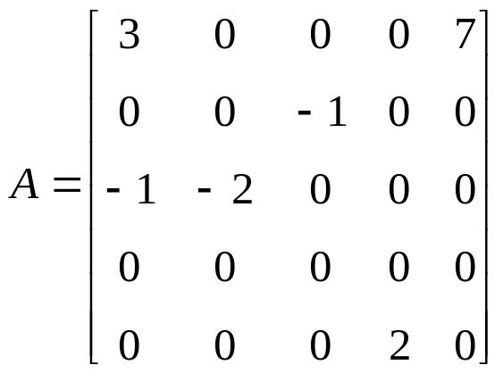
（1）行逻辑联接的顺序表的表示法
#define MAXMN 500 // 假设矩阵行数和列数的最大值为500
typedef struct {
Triple data[MAXSIZE + 1]; // 非零元三元组表，data[0]未用
int rpos[MAXMN + 1]; // 指示各行第一个非零元的位置
int mu, nu, tu; // 矩阵的行数、列数和非零元个数
} RLSMatrix; // 行逻辑链接顺序表类型
row
1
2
3
4
5
6
rpot[row]
1
3
4
6
6
7

Slide 28



（2） 求矩阵乘法的操作
◆ 矩阵乘法的精典算法:
for (i=1; i<=m1; ++i)
for (j=1; j<=n2; ++j) {
Q[i][j] = 0;
for (k=1; k<=n1; ++k)
Q[i][j] += M[i][k] * N[k][j];
}
其时间复杂度为：
O(m1 n1 n2)

Slide 29
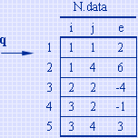
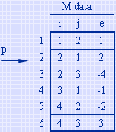
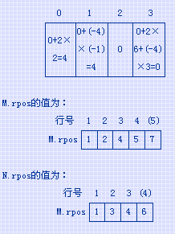
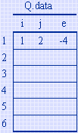
ctemp
0 | 1 | 2 | 3

Slide 30
◆ 用行逻辑联接的顺序表表示时的矩阵乘法
Status MultSMatrix(RLSMatrix M, RLSMatrix N, RLSMatrix &Q) {
//求矩阵乘积Q=M*N，采用行逻辑链接存储表示。
if (M.nu != N.mu) return ERROR;
Q.mu = M.mu; Q.nu = N.nu; Q.tu = 0; // Q初始化
if (M.tu*N.tu != 0) { // Q是非零矩阵
for (arow=1; arow<=M.mu; ++arow) { // 处理M的每一行
ctemp[] = 0; // 当前行各元素累加器清零
Q.rpos[arow] = Q.tu+1;
if (arow<M.mu) tp=M.rpos[arow+1];
else {tp=M.tu+1}
for (p=M.rpos[arow]; p<M.rpos[arow+1];++p) {
//对当前行中每一个非零元找到对应元在N中的行号
brow=M.data[p].j;
if (brow < N.nu ) t = N.rpos[brow+1];
else { t = N.tu+1 }

Slide 31
◆ 用行逻辑联接的顺序表表示时的矩阵乘法
for (q=N.rpos[brow]; q< t; ++q) {
ccol = N.data[q].j; // 乘积元素在Q中列号
ctemp[ccol] += M.data[p].e * N.data[q].e;
} // for q
} // 求得Q中第crow( =arow)行的非零元
for (ccol=1; ccol<=Q.nu; ++ccol) // 压缩存储该行非零元
if (ctemp[ccol]) {
if (++Q.tu > MAXSIZE) return ERROR;
Q.data[Q.tu] = {arow, ccol, ctemp[ccol]};
} // if
} // for arow
} // if
return OK;
} // MultSMatrix

Slide 32
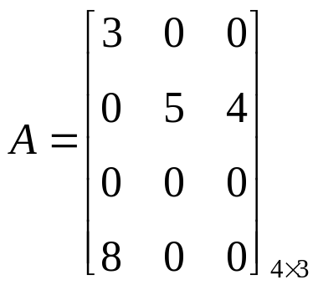
        十字链表
        设行指针数组和列指针数组，分别指向每行、列第一个非零元
        结点定义
row
col
val
down
right
tpedef struct node
{ int row,col,val;
struct node *down, *right;
}JD;
1
1
3
^
2
2
5
2
3
4
^
^
^
^
4
1
8
^
^

Slide 33
假设非空指针 pa和 pb分别指向矩阵A和B中行值相同的两个结点，pa == NULL 表明矩阵A在该行中没有非零元，则上述四种情况的处理过程为：
(1) 若pa==NULL或pa->j 〉pb->j，则需要在A矩阵的链表中插入一个值为bi,j的结点。此时，需改变同一行中前一结点的right域值，以及同一列中前一结点的down域值。
(2) 若pa->j〈 pb->j，则只要将pa指针往右推进一步。
(3) 若pa->j == pb->j且pa->e＋pb->e !=0，则只要将ai,j＋bi,j 的值送到pa所指结点的e域即可，其它所有域的值都不变。
(4) 若pa->j == pb->j且pa->e＋pb->e == 0，则需要在A矩阵的链表中删除pa所指的结点。此时，需改变同一行中前一结点的right域值，以及同一列中前一结点的down域值。
为了便于插入和删除结点，还需要设立一些辅助指针。其一是，在
A的行链表上设pre指针，指示pa所指结点的前驱结点；其二是，在A的
每一列的链表上设一个指针hl[j]，它的初值和列链表的头指针相同，即
hl[j]＝chead[j]。

Slide 34
        例：从键盘接收信息建立十字链表算法
令q=NULL,p=rh[r-1],
（1）寻找插入位置：当p!=NULL且c>p->col时，p和q右移
（2）插入：
a、若p==NULL且q==NULL，即本行空，则rh[r-1]==s;
b、若p==NULL,q!=NULL，即走到行末，则q->right=s
c、若c==p->col，则修改p->val
d、若c<p->col且q==NULL，则在p之前插入s，即s是行链表中
第一个结点，令rh[r-1]=s; s->right=p;
e、若c<p->col且q!=NULL，则在p之前插入s，
即 s->right=p; q->right=s;
        算法分析： T(n)=o(t×s)
        其中：t——非零元个数 s= max(m,n)

Slide 35
m=4,n=3
1,1,3
2,2,5
2,3,4
4,1,8
2,1,7
1
1
3
^
^
2
1
7
2
2
5
2
3
4
^
^
^
^
^
^
4
1
8
^
^

Slide 36
例：两个矩阵相加的算法描述
(1) 初始令pa和pb分别指向A和B的第一行的第一个非零元素
的结点，即pa＝A.rhead[1]; pb＝B.rhead[1]; pre = NULL;且令hl
初始化 for (j=1; j<=A.nu; ++j) hl[j]＝A.chead[j];
(2) 重复本步骤，依次处理本行结点，直到B的本行中无非
零元素的结点，即pb==NULL为止：
① 若pa==NULL或pa->j〉pb->j（即A的这一行中非零元素
已处理完），则需在A中插入一个pb所指结点的复制结点。
假设新结点的地址为p，则A的行表中的指针作如下变化：
if pre == NULL rhead[p->i]=p;
else { pre->right＝p; }
p->right＝pa; pre = p;

Slide 37
A的列链表中的指针也要作相应的改变。首先需从hl[p->j]
开始找到新结点在同一列中的前驱结点，并让hl[p->j]指向它，
然后在列链表中插入新结点：
if chead[p->j] == NULL
{ chead[p->j] = p; p->down = NULL; }
else {
p->down＝hl[p->j]->down; hl[p->j]->down＝p; }
hl[p->j] = p;
② 若pa->j〈pb->j且pa->j!=0，则令pa指向本行下一个
非零元结点，即 pre＝pa; pa＝pa->right;

Slide 38
③ 若pa->j == pb->j，则将B中当前结点的值加到A中当前
结点上，即pa->e＋＝pb->e;
此时若pa->e!=0，则指针不变，否则删除A中该结点，即
行表中指针变为：
if pre == NULL rhead[pa->i] = pa->right;
else { pre->right＝pa->right; }
p=pa; pa=pa->right;
同时，为了改变列表中的指针，需要先找到同一列中的前驱
结点，且让hl[pa->j]指向该结点，然后如下修改相应指针：

Slide 39
if chead[p->j] == p
chead[p->j] = hl[p->j] = p->down;
else { hl[p->j]->down＝p->down; }
free (p);
(3) 若本行不是最后一行，则令pa和pb指向下一行的第一个
非零元结点，转(2)；否则结束。
此算法时间复杂度：O(ta+tb)

Slide 40
作业
P117 习题
5.1、5.2、5.7

